Slide 1
DataViz - Projet
Music Streaming Data

Slide 2
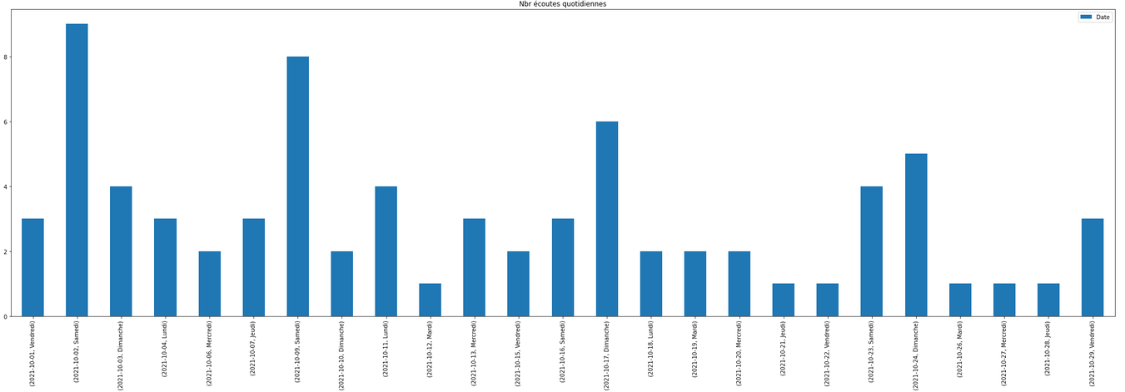
Page d’accueil
Menus déroulant / calendrier quand click dessus
Show Genres
Vue par week_day
Vue par heure
User1 history from dd/mm/yy to dd/mm/yy
Click to watch the details of the day ?
Swich dérail genre/heures ?

Slide 3
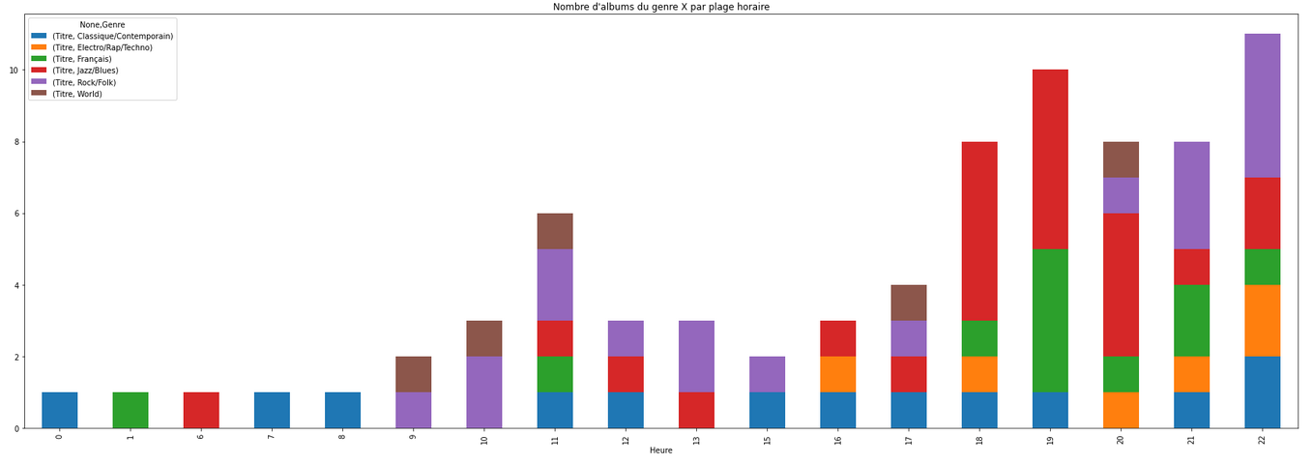
Vue par heure
Afficher aussi la période visualisée

Slide 4
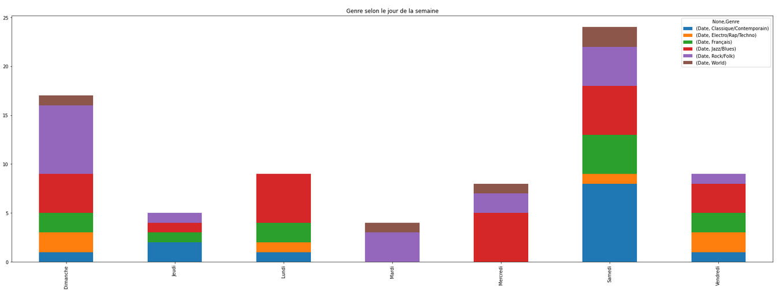
Vue par jour de la semaine
Afficher aussi la période visualisée

Slide 5
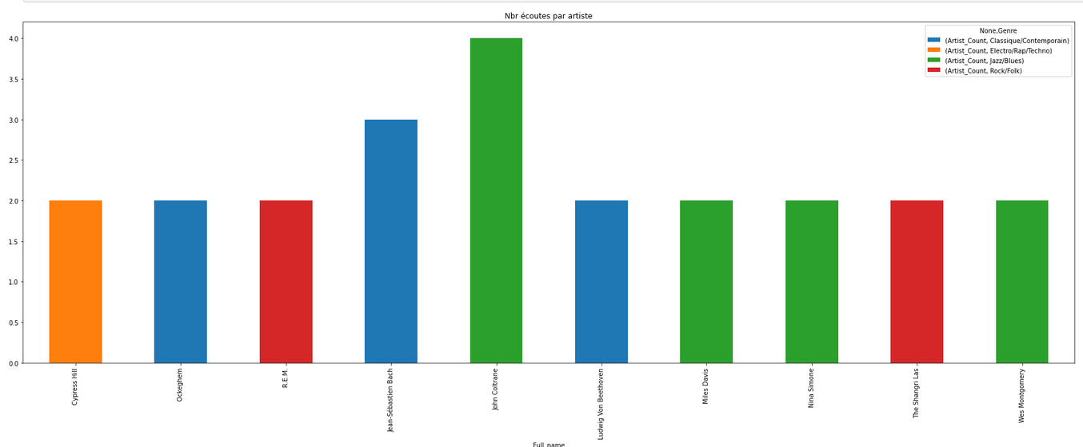
Artistes les plus écoutés
Afficher aussi la période visualisée

